Slide 1


ASP.NET Core 2.1
___________________________________________________________________________
WebApi入门
主讲人：方栋

Slide 2
01
概述
目录
02
ASP.NET Core基础知识
contents
03
WebApi 相关知识

Slide 3
01
第一部分
概述
PART 01

Slide 4
ASP.NET Core 简介
ASP.NET Core 是一个跨平台的高性能开源框架，用于生成基于云且连接 Internet 的新式应用程序。
使用 ASP.NET Core，您可以：
建置 Web 应用程序和服务、IoT 应用和移动后端。
在 Windows、MacOS 和 Linux 等系统上进行开发。
可以在 .NET Core 或 .NET Framework 上运行。
部署到云服务器或者本地服务器。

Slide 5
Frame相关的基础概念
.NET Framework：用于构建桌面应用程序和运行在互联网信息服务器（IIS）上的ASP.NET应用程序，它只能运行在Windows环境中。
.NET Standard：实现了BCL（基类库，包含诸如异常处理、字符串、XML、I/O、网络和集合这样的类）的规范，每一种托管实现（如Xamarin、.NET Core或.NET Framework）都必须遵循.NET Standard实现的BCL，每个.NET版本都必须支持对应的.NET Standard版本，比如NFX 4.6.1对应.NET Standard 2.0。
.NET Core：是免费、跨平台的，是托管框架的开源实现，针对构建控制台、云、ASP.NET Core和UWP应用程序进行了优化，目前.NET Core并不支持windows组件，未来3.x版本会加入windows组件支持（但按RoadMap实现了也仅能运行在windows环境中）。
ASP.NET Core：基于.NET Core的应用实现，主要用于建置 Web 应用程序和服务、IoT 应用和移动后端应用程序。

Slide 6
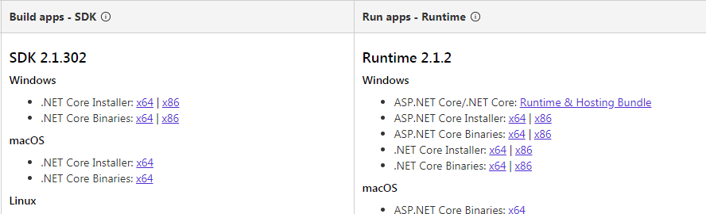
准备工作
开发环境： Visual Studio 2017 15.7.3版本及以上
Sdk及Runtime下载：
https://www.microsoft.com/net/download/archives
https://www.microsoft.com/net/download/dotnet-core/2.1

Slide 7
02
第二部分
ASP.NET Core基础知识
PART 02

Slide 8
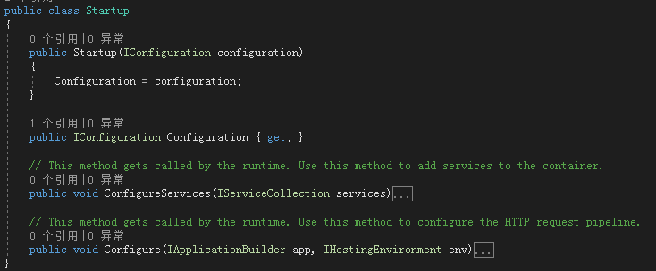
Startup
Startup用于定义请求处理管道和配置应用所需的任何服务，遵循约定优先，Startup必须符合以下标准：
必须是公共类 public
必须包含特定的public方法 （用于定义所使用服务如EF等的ConfigureServices可选方法，其内采用AddXXX约定注入服务，以及用于定义请求管道中间件的Configure必需方法，其内采用Use、Map、Run约定注册管道中间件）
.NET Core中大量采用了约定优先的策略，可以思考下为什么如此，而不是采用接口约定？

Slide 9
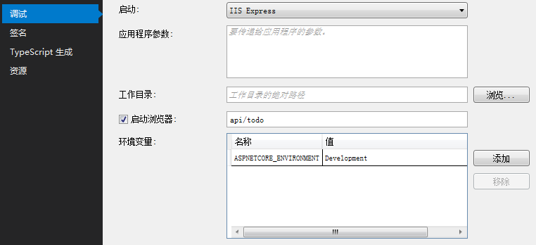
Environment
ASP.NET Core会在启动时自动读取环境变量ASPNETCORE_ENVIRONMENT，该值可以设定为任意值，框架默认支持“Development”、“Staging”、“Production”。如果未设置该环境变量，那么框架默认会认为当前环境为“Production”。 在程序中可以通过IHostingEnvironment.EnvironmentName来获取当前环境，环境变量在Windows和MacOS下不区分大小写， Linux下区分大小写。
在VS中可通过下图所示修改配置来代替环境变量，也可直接通过launchSettings.json修改该值。

Slide 10
Web.config也可以用于配置ASPNETCORE_ENVIRONMENT。
哪些地方会用到Environment：
Startup{EnvironmentName}，例如 StartupDevelopment
Startup方法约定 Configure{EnvironmentName}以及Configure{EnvironmentName}Services
IHostingEnvironment扩展方法：IsEnvironment、 IsDevelopment、 IsStaging、 IsProduction
配置文件，比如 appsettings.Development.json
.cshtml中<environment names="Development">

Slide 11
依赖注入DI
ASP.NET Core 中依赖注入无处不在，你可以在Startup的ConfigureServices方法中配置注入。
框架默认注入以下服务：
https://docs.microsoft.com/zh-cn/aspnet/core/fundamentals/dependency-injection?view=aspnetcore-2.1#using-framework-provided-services
框架默认已提供了一些注入扩展：如 AddDbContext、AddIdentity、AddMvc等
你也可以通过 AddSingleton、AddScoped、AddTransient来注册要注入的服务。
Singleton：整个应用程序生命周期以内只创建一个实例
Scoped：在同一个Scope内只初始化一个实例 ，可以简单的理解为一次Request内只创建一个实例
Transient：每一次GetService都会创建一个新的实例
注入限制：对于构造函数注入，不允许同时存在多个符合注入条件的构造函数。

Slide 12
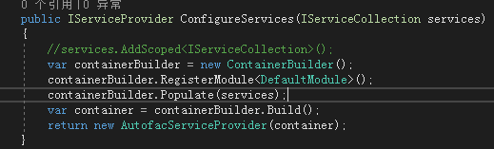
IDispose与DI：
services.AddSingleton<ServiceDemo>(new ServiceDemo())除了这种写法，其它通过Service创建的实体都会自动释放，另外在Core 1.0时，上面这种写法也会被框架自动释放。
替换默认的Ioc容器：
ConfigureServices方法通常返回的是void，可以将返回类型改为IServiceProvider来配置更改Ioc容器。
以Autofac为例：添加依赖包Autofac、Autofac.Extensions.DependencyInjection后，可通过下面代码来替换Ioc容器为Autofac，DefaultModule为注册服务的Module实现。
小问题：DI和Ioc两者是什么关系？

Slide 13
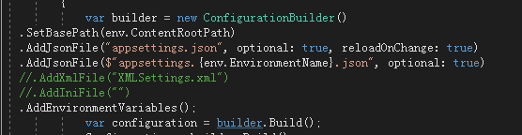
配置
在.NET Core中采用了新的配置文件实现，其实现方案为Microsoft.Framework.Configuration
其中有几个接口需要了解
IConfiguration：配置文件基础定义
IConfigurationBuilder：配置文件构建器
IConfigurationSource ：配置文件来源
在.NET Core2.0+中， CreateDefaultBuilder默认已经实现了下列代码，可以直接注入IConfiguration，需要注意的是配置按添加的顺序进行覆盖，例如下面代码中 按环境配置的json文件内容将覆盖appsettings.json中对应的默认键值。

Slide 14
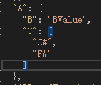
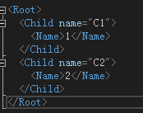
通过配置索引器快速读取
Json配置：
通过冒号：表示层级关系，如Configuration["A:B"]
通过索引表示数组，如Configuration["A:C:0"]
Xml配置：
通过冒号：表示层级关系
对于数组，需要指定name特性，然后通过Configuration["Child:C1:Name"]
GetValue：
可通过GetValue快速获取指定类型的值，如Configuration.GetValue<string>(" A:B ")
绑定至Poco：
可在索引器快速读取后进行Bind，如Configuration[“Cpx"].Bind(SomeInstance)

Slide 15
IOptions<T>、IOptionsSnapshot<T>
在ConfigureServices方法中，可通过services.Configure<T>来进行配置文件注册服务，简单的例子如下：
services.Configure<MyOptions>(Configuration);
services.Configure<MyOptionsWithDelegateConfig>(myOptions => { myOptions.Option1 = "value1_configured_by_delegate"; myOptions.Option2 = 500; });
services.Configure<MySubOptions>(Configuration.GetSection("subsection"));
之后可在应用中通过构造函数注入IOptions<T>、IOptionsSnapshot<T>来使用配置。
如果你希望配置文件发生变更时，程序能自动使用最新的配置，那么你可以使用IOptionsSnapshot<T>，当然前提是在注册配置文件（如AddJsonFile ）时，你设置了reloadOnChange为true。

Slide 16
当一个配置类你可能同时有多项配置，但彼此又不属于同一个集合时，你可以通过IOptionsSnapshot<T>.Get来按名字获取对应配置，此时注册方法可能如下：
services.Configure<Settings>("SettingsA", Configuration.GetSection("SettingsA"));
services.Configure<Settings>("SettingsB", Configuration.GetSection("SettingsB"));
与Configure对应还有PostConfigure，该方法发生在所有Configure完成之后，其基本用法与Configure相同，注意：当启用多个配置服务时，指定的最后一个配置源优于其他源，由其设置配置值。
Startup中因为Configure在ConfigureServices之后被执行，所以Configure也可以注入IOptions<T>，例如：
public void Configure(IApplicationBuilder app, IOptions<T > options)

Slide 17
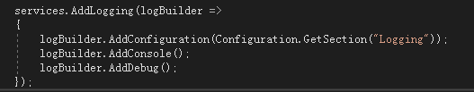
日志
ASP.NET Core 支持适用于各种日志记录提供程序的日志记录 API。 通过内置提供程序，可向一个或多个目标发送日志，还可插入第三方记录框架。
.NET Core中通过注入方式来实现Logger，注入方式如下：
ILogger<T> logger
ILoggerFactory logger
一般情况下我们通过ILogger<T>的注入方式来进行日志记录，该方法默认采用T的完全限定类型名称来作为日志的标志类名，如果你不希望用这种方式，那么可以用ILoggerFactory logger方式注入，然后通过logger.CreateLogger(“xxx”)来获取ILogger日志对象。
可在Startup的ConfigureServices方法中通过services.AddLogging()来启用日志支持，在ASP.NET Core 2.0及以上版本中，CreateDefaultBuilder方法默认已加载了Log。

Slide 18
日志消息模板
每次写入日志消息都会提供一个消息模板， 消息模板可以是字符串，也可以包含放置参数值的命名占位符。 该模板不是格式字符串，应对占位符进行命名而不是编号。
如：Getting item {ID} GetById({ID}) NOT FOUND
注意虽然采用的占位符，但占位符的顺序（而非其名称）决定了为其提供值的参数。
如： _logger.LogInformation("Parameter values: {p2}, {p1}", p1, p2)
假设p1=1，p2=2，上面输出结果为： Parameter values: 1,2
同样道理，同名占位符在消息模板中也被视为不同的占位
如：_logger.LogInformation("Parameter values: {p2}, {p1} , {p1}", p1, p2,p3)
假设p3=“p3“，p1和p2不变，上面输出结果为：Parameter values: 1,2,p3
注意如果p3不传会产生异常。
这种记录方式叫 结构化日志记录，由于传递到日志记录系统的是参数本身（而不仅仅是格式化的消息模板），因此除消息模板外，日志记录提供程序还可将参数值存储为字段，这在日志查询时可以简化查询方式。

Slide 19
日志级别 LogLevel
每次写入日志时都需指定其 LogLevel，日志级别指示严重性或重要程度，其由低到高分别为：
Trace：表示仅对开发调试有用的信息，可能包含敏感信息，默认情况下禁用。
Debug：表示开发和调试过程中有用的信息，除非要排查问题，否则通常不会在生产中启用该级别日志，因为日志数量过多。
Information：用于跟踪应用程序的常规流， 这些日志通常有长期价值。
Warning：表示应用程序流中的异常或意外事件，可能包括不会中断应用程序运行但仍需调查的错误或其他条件。 Warning 日志级别常用于已处理的异常。
Error：表示无法处理的错误和异常，这些消息指示的是当前活动或操作（如当前 HTTP 请求）中的失败，而不是应用程序范围的失败。
Critical：需要立即关注的失败，例如数据丢失、磁盘空间不足。
None：表示不记录日志。

Slide 20
日志筛选
可为特定或所有提供程序和类别指定最低日志级别， 最低级别以下的日志不会传递给该提供程序，因此不会显示或存储它们。
日志筛选支持以下两种方式进行配置：
配置文件
代码配置
具体可见：https://docs.microsoft.com/zh-cn/aspnet/core/fundamentals/logging/?view=aspnetcore-2.1#log-filtering
默认最低级别
可以通过ILoggingBuilder. SetMinimumLevel方法来显示设置全局日志的最低级别，如果没显示声明最低级别，那么日志的默认最低级别为Information。

Slide 21
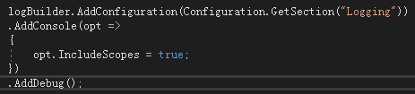
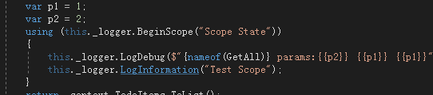
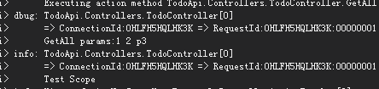
日志作用域
可以将逻辑操作集划入范围，从而将相同的数据附加到在此集中创建的每个日志。
要使日志支持作用域，那么必须显示配置声明 IncludeScopes 为 true，然后在代码中通过BeginScope来标志日志作用域范围。注意只有Console支持作用域。

Slide 22
内置的日志提供程序
Console AddConsole Microsoft.Extensions.Logging.Console
Debug AddDebug Microsoft.Extensions.Logging.Debug
EventSource AddEventSourceLogger Microsoft.Extensions.Logging. EventSource
EventLog AddEventLog Microsoft.Extensions.Logging. EventLog
TraceSource AddTraceSource Microsoft.Extensions.Logging. TraceSource
Azure App Service AddAzureWebAppDiagnostics Microsoft.Extensions.Logging.AzureAppServices
第三方日志提供程序
以在AspNetCore中使用NLog为例
https://github.com/NLog/NLog.Web/wiki/Getting-started-with-ASP.NET-Core-2
注意日志筛选部分先遵循ASP.NET Core中的Logging配置约定，然后再遵循NLog配置约定。

Slide 23
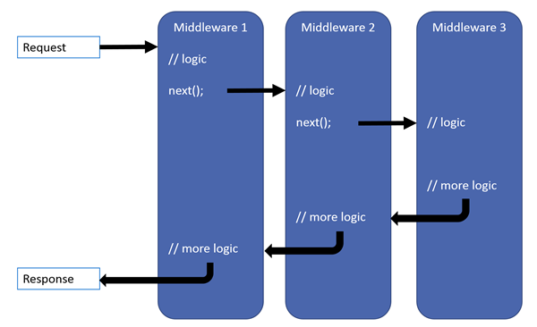
中间件
中间件是一种装配到应用程序管道以处理请求和响应的软件， 每个组件：
选择是否将请求传递到管道中的下一个组件。
可在调用管道中的下一个组件前后执行工作。

Slide 24
中间件排序
向 Configure 方法添加中间件组件的顺序定义了针对请求调用这些组件的顺序，以及响应的相反顺序， 此排序对于安全性、性能和功能至关重要。
所以一般来讲，常用中间件的注册应当如下顺序：UseExceptionHandler、UseStaticFiles、UseAuthentication、UseMvc。
自定义按约定激活的中间件
声明一个类，该类构造函数需存在请求参数RequestDelegate，然后该类需具备名为Invoke或InvokeAsync的public方法。
由于中间件是在应用启动时构造的，而不是按请求构造的，因此在每个请求过程中，中间件构造函数使用的Scoped生存期服务不与其他依赖关系注入类型共享。 如果必须在中间件和其他类型之间共享Scoped服务，请将这些服务添加到 Invoke 方法。 Invoke 方法可接受由依赖关系注入填充的其他参数。
IMiddleware
这是按请求激活的中间件，因此作用域服务可以注入到中间件的构造函数中，此时除了需通过UseMiddleware来注册管道外，还需要通过AddTransient来注册中间件服务。需要注意的是，与按照约定激活的中间件不同，通过MiddlewareFactory方式激活的IMiddleware中间件不能在UseMiddleware方法中传递参数，即只能使用无参方法（说是无参其实不正确，因为UseMiddleware是扩展方法），但你可以直接在构造函数中注入该参数（假设可以注入，比如配置）。
思考下为什么 在应用启动时构造的按约定激活的中间件，与按请求激活的实现IMiddleware的中间件为什么在传递参数上会有此差异。

Slide 25
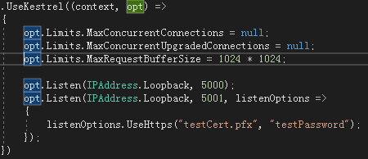
Kestrel
Kestrel 是一个跨平台的适用于 ASP.NET Core 的 Web 服务器，默认包括在 ASP.NET Core 项目模板中。
.NET Core 支持的所有平台和版本均支持 Kestrel，Kestrel 支持以下功能：
HTTPS
WebSocket
Unix sockets for high performance behind Nginx
Kestrel Web 服务器具有约束配置选项，这些选项在面向 Internet 的部署中尤其有用。 可以自定义的一些重要限制，如：客户端最大连接数、请求正文最大大小、请求正文最小数据速率等，可在 KestrelServerOptions 类的 Limits 属性上设置这些约束和其他约束。

Slide 26
03
第三部分
WebApi 相关知识
PART 03

Slide 27

ApiControllerAttribute
ASP.NET Core 2.1中引入了此Attribute，用于批注 Web API 控制器类。因为是2.1才有的功能，所以需要通过services.AddMvc().SetCompatibilityVersion(CompatibilityVersion.Version_2_1)来显式设置兼容性。
AddMvc内部自动调用了AddJsonFormatters方法，如果你使用AddMvcCore来注册MVC服务，那么你需要自己调用AddJsonFormatters()来进行默认的Json格式化程序注册。
[ApiController]通常结合ControllerBase基类来为控制器启用特定于 REST 行为，如果你不需要使用ControllerBase提供的方法，那么也可以不需要继承ControllerBase。
当显式声明[ApiController]时，传统Route将不起作用，必须通过[Route]来显式声明Api路由方案，否则将产生异常。

Slide 28
绑定源参数推理
在Action请求参数中可以指定实现了IBindingSourceMetadata接口的绑定源特性，支持的特性如下：
[FromBody] 从请求正文绑定数据，对应application/json、application/xml等，注意Action方法中只能有一个[FromBody]声明，另外[Bind]对此声明方式无效
[FromForm] 从请求正文中的表单绑定数据，对应application/x-www-form-urlencoded、form-data等请求方式
[FromHeader] 从请求标头绑定数据
[FromQuery] 从请求查询字符串参数绑定数据
[FromRoute] 从当前请求中的路由数据绑定数据
[FromServices] 作为操作参数插入的请求服务，也就是方法注入服务
关于绑定特性推断具体可见：
https://docs.microsoft.com/zh-cn/aspnet/core/web-api/?view=aspnetcore-2.1#binding-source-parameter-inference
如果不显式声明[ApiController]，那么某些情况下Action参数需要进行显式声明绑定特性
假设Action方法如下：IActionResult Action1(Product product)
在未声明[ApiController]时，Product默认推断为[FromForm]；在声明[ApiController]时，Product默认推断为[FromBody]。

Slide 29
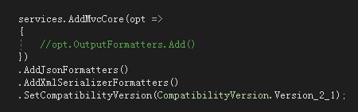
InputFormatter自动推断
当Content-Type为application/json-patch+json时，WebApi将采用JsonPatchInputFormatter对请求参数进行反序列化。关于Json Patch的内容可参考：
https://www.cnblogs.com/kexxxfeng/p/the-patch-verb-in-web-api-2-with-json.html
当Content-Type为application/json时， WebApi将采用JsonInputFormatter对请求参数进行反序列化。
当Content-Type为application/xml时，WebApi将采用XmlSerializerInputFormatter对请求参数进行反序列化。
注意以上说明均在相关序列化器已在ConfigureServices中进行过注册，如果未注册的话，将会产生错误。

Slide 30
返回类型
ASP.NET Core 提供以下 Web API 控制器操作返回类型选项：
特定类型，如string，int或Poco等
IActionResult，当操作中可能有多个ActionResult返回类型时，适合使用IActionResult返回类型，对应NFX版本中的IHttpActionResult
ActionResult<T>，这是ASP.NET Core 2.1引入的返回类型。与IActionResult相比，它提供了更多的优势：可以无需显式声明ProducesResponseTypeAttribute ；支持将 T 和 ActionResult 隐式转换为 ActionResult<T>，简化开发编码。
对于HttpResponseMessage，在Core中已不能直接作为返回值，如果你有NFX下的API需要升级到Core，那么可以通过安装Microsoft.AspNetCore.Mvc.WebApiCompatShim后，通过services.AddMvc().AddWebApiConventions()来支持返回HttpResponseMessage。
当然你也可以用ContentResult来代替HttpResponseMessage。

Slide 31
OutputFormater自动推断
当Action返回类型为 Task 、void，或者返回特定类型，但返回值为null的（比如返回类型是string、int?等，但实际代码返回的值为null），此时WebApi使用HttpNoContentOutputFormatter响应Code为204，即NoContent。
当Action返回类型为string，或者返回类型为object，但实际返回内容为string时，WebApi使用StringOutputFormatter返回字符串内容（注意不是Json序列化后的字符串格式）
如果返回的是数据流，那么将使用StreamOutputFormatter来返回数据流，对应返回文件、图片等情况。
如果上述都不符合，那么默认使用JsonOutputFormatter返回Json数据。
如果JsonOutputFormatter被删除了（可通过services.Configure<MvcOptions>(options => options.OutputFormatters.RemoveType<JsonOutputFormatter>())进行删除），那么就会采用XmlSerializerOutputFormatter来返回数据（注意需要通过Nuget添加Microsoft.AspNetCore.Mvc.Formatters.Xml，然后通过AddXmlSerializerFormatters来添加xml支持）。

Slide 32

格式化响应数据
对于某些返回结果，将始终以特定方式进行格式设置返回，比如ContentResult、JsonResult等。
内容协商
在NFX时，我们可以通过指定Accept来指示WebApi以何种格式返回数据，但在Core里，默认情况下仅支持返回Json，所以此时就算指定了其它Accept，因为未能找到可以满足客户端请求的格式化程序，框架将尝试找到第一个可以生成响应的格式化程序，也就是Json。当然你也可以通过设置MvcOptions. ReturnHttpNotAcceptable来禁止当未能找到满足要求的格式化程序时，返回第一个可响应程序的行为。
强制特定格式
ProducesAttribute可以用于强制指定Controller或Action返回符合第一优先级的响应输出，假如设定[Produces(“application/xml”)]，那么就会优先返回xml；假如设定Produces(“application/xml”, “application/json”)，那么在JsonOutputFormatter未被删除的情况，优先输出Json。
注意：如果返回结果为JsonResult，那么就算ProducesAttribute设置返回xml，实际也只会返回Json。
响应Url式映射
除了Accept之外，ASP.NET Core新增了Url方式来指定响应格式，此方法需AddFormatterMappings，然后通过指定[FormatFilter]以及[Route]或[HttpXXX](Get、Post等)指定{format?}，注意需要已经注册相应的格式化程序，否则将会响应404，这与默认的内容协商处理方式不同。

Slide 33
Thank you

